Slide 1

PHÒNG GD & ĐT QUẬN LONG BIÊN
MÔN TOÁN – LỚP 1
BÀI 18: Ôn tập phép cộng, phép trừ trong
phạm vi 10 ( tiết 2)

Slide 2
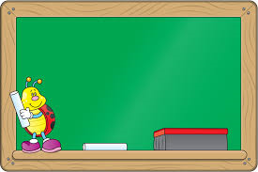
KHỞI ĐỘNG

Slide 3
HS chơi trò chơi Quyzzi
Số
6
2 +……= 5
3 = …… -2
2 + ….= 3 + 2
10 – 4 =….
5 + 4 =….
9 - 7 - 2 =….
3
9
5
0
3

Slide 4


1. Tìm kết quả phép tính ghi ở mỗi toa tàu:
5
2
5
6
5
6
3
2 + 3
10 - 8
6 - 1
4 + 2
5 + 0
9 - 3
3 – 0

Slide 5


2. Số?
Lúc đầu có tất cả 7 bóng đèn sáng, sau đó tắt 3 bóng đèn. Hỏi còn bao nhiêu bóng đèn còn sáng?
7
-
3
=
?
4
?

Slide 6

NGHỈ GIẢI LAO

Slide 7
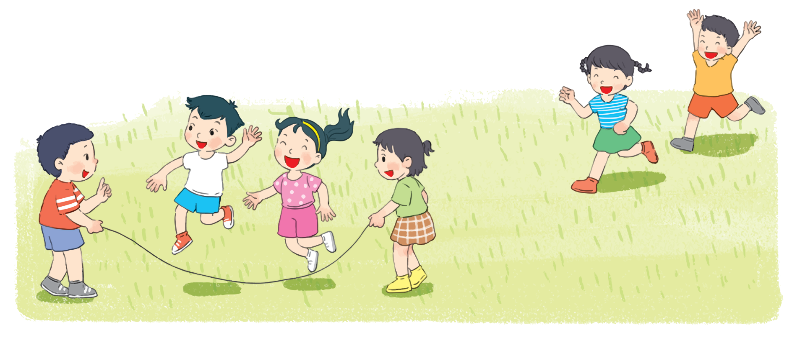
Có 4 bạn đang chơi nhảy dây, có thêm 2 bạn chạy đến. Hỏi có tất cả bao nhiêu bạn?
3. Số?
4
+
?
6
2
?
?
=

Slide 8
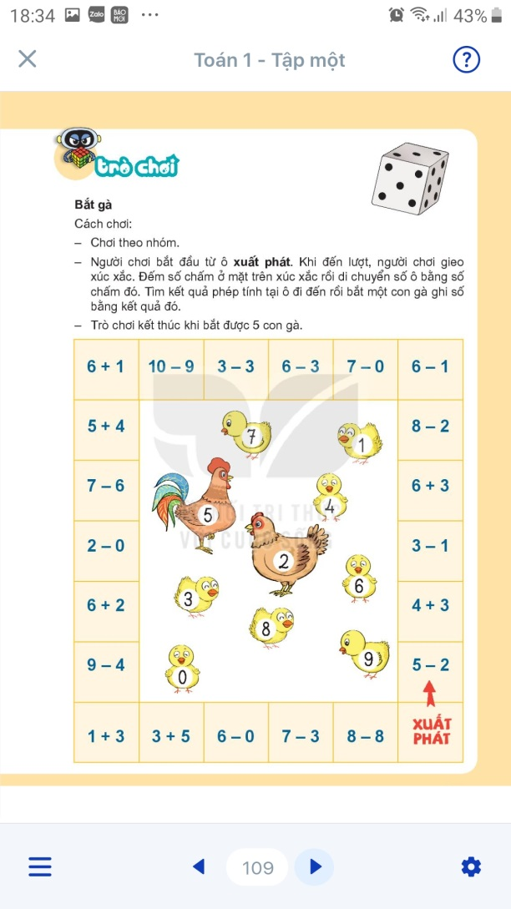

Slide 9

Tiết học kết thúc.
Cảm ơn các con!

